Slide 1
Programování v C++ cvičení (2020/21)
faltin@ksi.mff.cuni.cz
https://fan1x.github.io/cpp20.html

Slide 2
Programování v C++ cvičení 6 (11.11.2020)
faltin@ksi.mff.cuni.cz
https://fan1x.github.io/cpp20.html

Slide 3
C++ vs. ++C (1/2)
C++ dovoluje overloading operatorů (*, ++, --, +,-, &&, *, …)
Neměňte semantiku
// ex 1
for (size_t i = 0; i < N; ++i) { … }
// vs.
for (size_t i = 0; i < N; i++) { … }
// ex 2
for (auto it = my_class.begin(); it != my_class.end(); ++it) { … }
// vs.
for (auto it = my_class.begin(); it != my_class.end(); it++) { … }

Slide 4
C++ vs. ++C (2/2)
class C { size_t idx; public: C &operator++() { // ++i ++idx; return *this;
}
C operator++(int) { // i++ C copy(*this); ++idx; return copy;
}
};

Slide 5
Připomenutí
Téma zápočtového programu do 30.11.
1. velký DÚ příště
Malé domácí úkoly:
Warnings!
Úkol uznán, pokud dostanete approval (od dú5 – vector)

Slide 6
Najdi chyby
ex06-matrix.cpp (web, slack)

Slide 7
Úkol (volitelně): databáze lidí
Data jsou ukládaná ve formě nevyváženého binárního stromu
Na vytváření jednotlivých uzlů se používá dynamická alokace (ne kontainery)
Přemýšlejte nad návrhem API
// API: class person { name, age, address }, id=name insert(person) // vloz osobu pokud neexistuje
find(person) // najdi osobu a vrat na ni nejaky odkaz nebo dej vedet, ze neexistuje
erase(person) // odstran osobu

Slide 8
Programování v C++ cvičení 5 (4.11.2020)
faltin@ksi.mff.cuni.cz
https://fan1x.github.io/cpp20.html

Slide 9
Dynamická alokace v moderním C++ (1/3)
struct Complex {
int r, i;
Complex(int r, int i) : r{r}, i{i} {}
}; void print(const Complex *c) { std::cout << "[" << c->r << "," << c->i << "]"; } void clear(Complex *c) { c->r = 0; c->i = 0;
}
int main() {
std::unique_ptr<Complex> ptr_c = std::make_unique<Complex>(1, 2);
print(ptr_c.get());
clear(ptr_c.get());
}

Slide 10
Dynamická alokace v moderním C++ (2/3)
struct Complex {
int r, i;
Complex(int r, int i) : r{r}, i{i} {}
}; void print(const Complex *c) { std::cout << "[" << c->r << "," << c->i << "]"; } void clear(Complex *c) { c->r = 0; c->i = 0;
}
int main() {
std::unique_ptr<Complex[]> ptr_c = std::make_unique<Complex[]>(10);
print(&ptr_c[0]);
clear(&ptr_c[0]);
}

Slide 11
Dynamická alokace v moderním C++ (3/3)
struct Complex {
int r, i;
Complex(int r, int i) : r{r}, i{i} {}
}; void print(const Complex *c) { std::cout << "[" << c->r << "," << c->i << "]"; } void clear(Complex *c) { c->r = 0; c->i = 0;
}
int main() {
std::shared_ptr<Complex[]> ptr_c = std::make_shared<Complex[]>(10);
print(&ptr_c[0]);
clear(&ptr_c[0]);
}

Slide 12
Dynamická alokace v moderním C++ (3/3)
Moderní
std::unique_ptr<T>, std::unique_ptr<T[]>
std::shared_ptr<T>, std::shared_ptr<T[]>
std::weak_ptr<T>
Low-level
new T, new T[], delete, delete[]

Slide 13
Úkoly
Vlastní implemententace vectoru pro čísla
ctor(size_t, value_type), size(), capacity(), reserve(), resize(), push_back(), operator[]()

Slide 14
Programování v C++ cvičení 4 (21.10.2020)
faltin@ksi.mff.cuni.cz
https://fan1x.github.io/cpp20.html

Slide 15
Trigraphs (do C++17)
int main(int argc, char* argv[])
{
// WTF, why is it not working ?????/
std::cout << "Hello World";
}

Slide 16
Úkoly (zkušenosti)
Zapnout varování překladače (warnings)
GCC: -Wall –Wextra, VS: /Wall
Nezáporné typy: unsigned int, size_t, ...
uintX_t: uint8_t, int8_t, …, uint64_t, int64_t
velikost v bytech sizeof(X) – sizeof(size_t)
const-funkce: nemění data, pouze čte obsah třídy
static funkce: funkce, která nepotřebuje přistupovat k vnitřním datům třídy
std::vector
resize(N, default_value),
vector<vector<int>> vi(3, vector<int>(10, default_value))

Slide 17
OOP
using row_t = vector<int>;
using matrix_t = vector<row_t>;
void print(const matrix_t &m) {
for (auto &&row : m) {
for (auto &&element : row) {
std::cout << element;
}
}
}
const row_t &get_row(const matrix_t &m,
size_t row_id) {
return m[row_id];
}
matrix_t data;
class matrix {
public:
using row_t = vector<int>;
using data_t = vector<row_t>;
void print() const {
for (auto &&row : data) {
for (auto &&element : row) {
std::cout << element;
}
}
}
const row_t &get_row(size_t row_id) const {
return data[row_id];
}
private:
data_t data;
};

Slide 18
Deklarace/definice
// file: my_class.hpp #ifndef MY_CLASS_HPP #define MY_CLASS_HPP void fn(int x); class my_class { public: my_class(); int exec(int x); private: double d; static size_t i; }; #endif // MY_CLASS_HPP
// file: my_class.cpp #include “my_class.hpp” #include <iostream> void fn(int x) { cout << “fn()”; } my_class::my_class() : d(1.0) { cout << “ctor”; } int my_class::exec(int x) { for(int i=0; i < x; ++i) { … } } size_t my_class::i = 0;

Slide 19
Úkoly
Piškvorky pro 2 hráče (5 v řadě)
Hráči se střídají v zadávání souřadnic
Kontroluje se správnost souřadnic
Kontroluje se, jestli některý hráč nevyhrál
matice<vector<???>>

Slide 20
Programování v C++ cvičení 3 (14.10.2020)
faltin@ksi.mff.cuni.cz
https://fan1x.github.io/cpp20.html

Slide 21
Operátor „down to“
// vypíše 9, 8, 7, ..., 0 void op_downto() {
int x = 10;
while (x --> 0) {
cout << x;
}
}

Slide 22
class/struct
Speciální metody: constructor, copy-constructor, move-constructor, destructor, copy-operator, move-operator
class C { int x = 0;
public:
C() { cout << "ctor\n"; }
C(const C &c) : x(c.x) { cout << "copy-ctor\n"; }
C(C &&c) : x(c.x) { cout << "move-ctor\n"; }
~C() { cout << "dtor\n"; }
C &operator=(const C &c) {
x = c.x;
cout << "copy-op\n";
return *this;
}
C &operator=(C &&c) {
x = c.x;
cout << "move-op\n";
}
};

Slide 23
Úkol 1: implementace třídy C
Implementovat třídy C, aby program vypsal čísla 1, 2, 3, ..., 20
NE exit() apod…
class C { … }; // implement // nesahat na věci níže! void fn_copy(C) {}
void fn_cref(const C&) {}
int main(int argc, char* argv[])
{
cout << "1";
C c;
cout << "5";
fn_copy(c);
cout << "10";
fn_cref(c);
fn_copy(std::move(c));
cout << "15";
}

Slide 24
Úkoly
Implementovat třídu C
Třída pro komplexní čísla
naimplementovat všechny speciální metody

Slide 25
Programování v C++ cvičení 2 (7.10.2020)
faltin@ksi.mff.cuni.cz
https://fan1x.github.io/cpp20.html

Slide 26
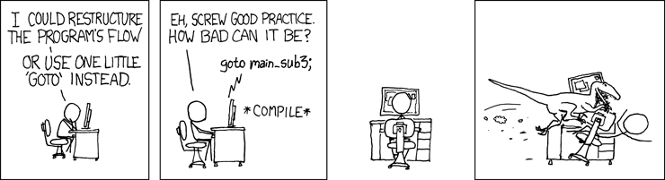
Úkoly (zkušenosti)
Nepoužívat copy&paste
Rozdělovat do funkcí
Místo komentářů používat funkce
Využívat funkce z STL (např.: std::stoi, std::list<T>)
pozor na složitost funkcí (std::vector::delete())
Minimalizovat continue, break, goto

Slide 27
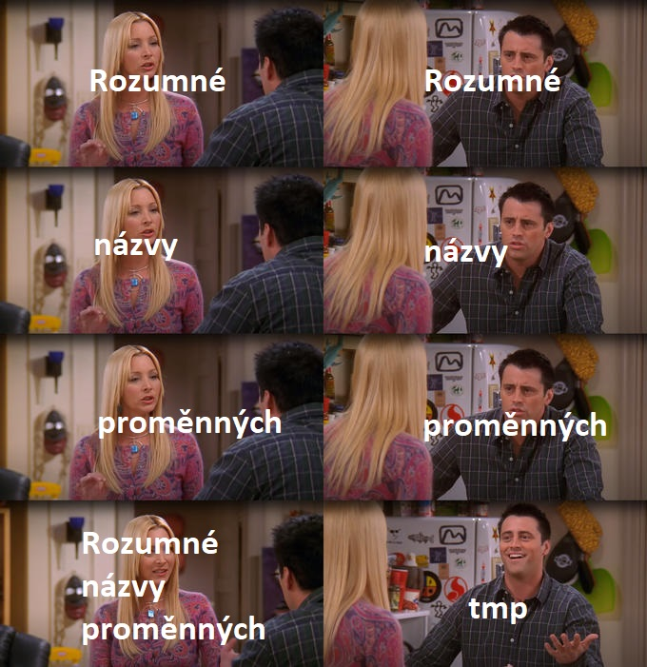
Úkoly (zkušenosti)
Rozumné pojmenovávání
Předávání parametrů

Slide 28
Úkoly (zkušenosti)
Do GITu pouze zdrojáky, konf. soubory, ...
NE: .obj, .log, .pdb, ...
Další úkoly odevzdat + vytvořit merge request (přidat mě)
Návod na stránkách

Slide 29
Předávání parametrů
hodnotou (by value): void fn(string str)
Vytvoří se kopie, která se předá do funkce
odkazem (by reference)
reference: void fn(string &str)
Funkce modifikuje parametr uvnitř
Výstupní parametry (pokud nelze návratovou hodnotou)
const-reference: void fn(const string &str)
Předává se parametr, ale nechci vytvářet kopii (pro velké třídy, kde je kopírování drahé)
r-value reference: void fn(string &&str)
Později
*ukazatelem (by pointer)
Není to způsob předávání parametrů (ukazatel je předáván hodnotou)
V C-čku - nemá reference

Slide 30
class/struct (1/2)
Chceme strukturovat data, funkce „k sobě“
const funkce může volat pouze const funkci
class calculator {
void sum(); // private by default
public:
void calc(const std::string &expression); // change internals void print() const; // doesn’t change internals
private:
// ...
};
};
calculator c; // no need for `new`
c.calc("1+2*3/4");

Slide 31
class/struct (2/2)
struct coordinate {
int x; int y; int z;
void set(int x, int y, int z);
};
class vs. struct
Use class if the class has an invariant; use struct if the data members can vary independently

Slide 32
std::vector<T>
#include <vector> int main() { std::vector<int> vi{1, 2, 3, 4, 5, 6}; std::vector<float> vf(5, 0.0f); std::cout << vi[3] << “ “ << vf.at(3) << std::endl; std::cout << vi.size(); vi[3] = 100; vi.at(6) = 600; vf.push_back(100.0f); vf.emplace_back(200.0f); vf.insert(3, 300.0f); vf.emplace(3, 300.0f); vi.pop_back(); vf.erase(3); vi.clear(); vi.resize(10); vi.reserve(100); }
Pozor na časovou složitost operací
vector<bool>

Slide 33
Úkoly
matice pro čísla
set(x, y, value), get(x, y), print()
set_width(), set_height(), get_width(), get_height()
get_row(x), get_column(x) – vrať řádek/sloupec x
get_rows(), get_columns() – vrátí pole všech řádků/sloupců
clear() – nastav všechny hodnoty na 0
fill_with_value(value) – nastav všechny hodnoty na danou hodnotu
reverse() – prohoď hodnoty z [x, y] na [y, x]
is_negative() – jsou všechny čísla v matici záporná?
get_negative(), get_positive() – vrátí všechna negativní/pozitivní čísla v matici
zero_count() – počet 0 v matici
POZOR: const metody, předávání parametrů
Odevzdat do Gitlabu + merge request

Slide 34
Programování v C++ cvičení 1 (30.9.2020)
faltin@ksi.mff.cuni.cz
https://fan1x.github.io/cpp20.html

Slide 35
Distanční výuka
Web: https://fan1x.github.io/cpp20.html
Zoom: online cvičení
Informace k přihlášení v SIS/Nástěnka
Slack: rychlá komunikace se cvičícím/přednášejícím/kolegy
Informace k přihlášení v SIS/Nástěnka
Gitlab: odevzdávání úkolů
https://gitlab.mff.cuni.cz/
Recodex: odevzdávání větších úkolů + automatická oprava
https://recodex.mff.cuni.cz/

Slide 36
Požadavky na zápočet
Dokončené + odladěné příklady ze cvičení v Gitlabu do pondělí 23:59 před dalším cvičením
Ikdyž se neúčastníte cvičení
2 DÚ v ReCodexu
1. menší úkol: listopad, 15b
2. větší úkol: prosinec, 25b
Body se započítávají do zkoušky
Zápočtový program
Téma do 30.11.
1. odevzdání do 30.4.
Finální odevzdání do 28.5.
Invidividuální podmínky je možné domluvit na začátku semestru

Slide 37
Požadavky na úkoly
Konzistence (alespoň v rámci jednoho úkolu)
Čitelný kód
Čitelný kód >> komentáře
Bezpečný kód
std::vector<int> a(20); >> int *a = new int[20];
Moderní kód
std::array<int, 20> a; >> int a[20];
Funkčnost

Slide 38
Buďte aktivní ☺
Nebojte se zeptat na Slacku/mailu/…
Stáže
CppCon
Google, Microsoft, Oracle, ...
BP, DP, SWP, PhD

Slide 39
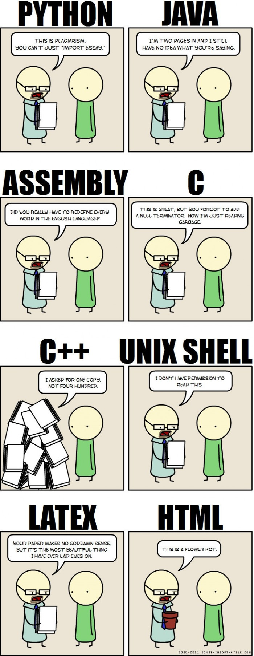
Proč C++
"C makes it easy to shoot yourself in the foot. C++
makes it harder, but when you do, it blows away your
whole leg." - Bjarne Stroustrup
C++ is like teenage sex:
It's on everyone's mind all the time.
Everyone talks about it all the time.
Everyone thinks everyone else is doing it.
Almost no one is really doing it.
The few who are doing it are
doing it poorly;
sure it will be better next time;
not practicing it safely.
C++ != speed

Slide 40
Prostředí
IDE
Visual Studio (https://portal.azure.com/...)
Clion
Code::Blocks
Eclipse
Překladače
MSVC, GCC, Clang+LLVM, ICC, …

Slide 41
C++ (interesting) links
Reddit, Slack, …
http://isocpp.github.io/CppCoreGuidelines/CppCoreGuidelines
https://www.youtube.com/user/CppCon
https://isocpp.org/
http://www.open-std.org/jtc1/sc22/wg21/docs/papers/
https://gcc.godbolt.org/
https://en.cppreference.com/w/
http://www.cplusplus.com/
…

Slide 42
Hello world
#include <iostream> #include <string> int main() { std::string name; std::cin >> name; std::cout << “Greetings from ” << name << std::endl; return 0; }

Slide 43
Užitečný kód
#include <iostream> #include <string> #include <vector> using namespace std; int length(const string& s) { ... } void pretty_print(const vector<string>& a) { ... a[i] ... } int main(int argc, char** argv) { vector<string> arg(argv, argv+argc); if (arg.size() > 1 && arg[1] == "--help") { cout << "Usage: myprg [OPT]... [FILE]..." << endl; return 8; } pretty_print(arg); return 0; }

Slide 44
Úkoly 30.9.2020
Hello world
Program pozdraví všechny lidi (jména zadaná jako argumenty programu)
`Hello.exe Adam Bedrich Cecilie`
Pozor na první argument, tedy `arg[0]`
Sčítání čísel zadaných jako argumenty
`std::stoi()`, ...
Jednoduchá kalkulačka nad zadanými argumenty
Jenom čísla a binární operace +, -, *, /
`Calc.exe 1+2*3-4/5`

